Slide 1
对象
１，什么是对象
２，dom对象
３，字符串对象
４，Math对象
５，Date对象
６，Function对象
７，bom对象
８，面对对象编程

Slide 2
对象
对象有属性和方法：
属性：红色，法拉利
小车
方法：(功能)前进，后退

Slide 3
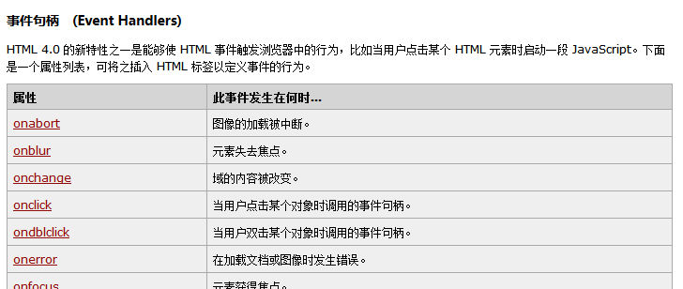
ＤＯＭ
document.write()
document.getElementById(“id”).innerHTML=“HELLO”;
document.getElementsByName(“name”)[0]
document.getElementsByTagName(“Tagname”)[0]
例子：
<div id="div1">
<p id="p1">这是一个段落</p>
<p id="p2">这是另一个段落</p>
</div>
<script>
var para=document.createElement("p");
var node=document.createTextNode("这是新段落。");
para.appendChild(node);
var element=document.getElementById("div1");
element.appendChild(para);
</script>
http://www.w3school.com.cn/js/js_htmldom_elements.asp
http://www.w3school.com.cn/jsref/dom_obj_event.asp

Slide 4
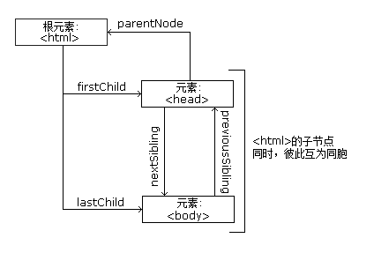
节点简介

Slide 5
节点获取
拿取节点的方法：
１，通过id来拿：getElementById(“id名”)；
通过标签名来拿：getElementsByTagName(“标签名”)；
通过名称拿:getElementsByName(“名称”);
２，通过关系来拿
(１) parentNode - 节点（元素）的父节点
(２) childNodes - 节点（元素）的子节点
(３) firstChild-第一个字节点
(４) lastChild-最后一个字节点

Slide 6
节点属性
nodeName 属性
nodeName 属性规定节点的名称。
nodeValue 属性
nodeValue 属性规定节点的值。
nodeType属性．属性返回节点的类型
getAttribute()；获取属性
setAttribute()；设置属性

Slide 7
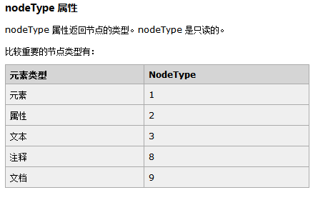
属性类型

Slide 8
获取元素的值
<html>
<body>
<p id="intro">Hello World!</p>
<script type="text/javascript">
x=document.getElementById("intro");
document.write(x.firstChild.nodeValue);
</script>
</body>
</html>

Slide 9
this关键字 代表当前节点
例：
<input type="text" value="" onchange="chk(this.value)" >
<input type="text" value="" onchange="chk1(this)" >
<input type="text" value="" onchange="chk2()" >
<script>
var chk = function(tag){
alert(tag);
}
var chk1 = function(tag){
alert(tag.value);
}
var chk2 = function(){
alert(document.getElementsByTagName("input")[2].value);
}
</script>

Slide 10
事件
onblur | 元素失去焦点。
onchange | 域的内容被改变。
onclick | 当用户点击某个对象时调用的事件句柄
ondblclick | 当用户双击某个对象时调用的事件句柄。
onfocus | 元素获得焦点。
onkeydown | 某个键盘按键被按下
onload | 一张页面或一幅图像完成加载。
onmousedown | 鼠标按钮被按下。
onmousemove | 鼠标被移动
onkeypress | 某个键盘按键被按下并松开。

Slide 11
事件
onkeyup | 某个键盘按键被松开。
onmouseout | 鼠标从某元素移开。
onmouseover | 鼠标移到某元素之上。
onmouseup | 鼠标按键被松开。

Slide 12
字符串对象方法
concat() | 连接字符串
italics() | 把字符串显示为斜体。
match() | 字符串内检索指定的值，或找到一个或多个正则表达式的匹配。
split() | 用于把一个字符串分割成字符串数组。
toLowerCase() | 用于把字符串转换为小写。
toUpperCase() | 把字符串转换为大写。
big() | 用大号字体显示字符串。
charAt() | 返回在指定位置的字符。
charCodeAt() | 返回在指定的位置的字符的 Unicode 编码。
replace() | 替换与正则表达式匹配的子串。
slice() | 提取字符串的片断，并在新的字符串中返回被提取的部分。

Slide 13
Date对象
Date() | 返回当日的日期和时间。
getDate() | 从 Date 对象返回一个月中的某一天 (1 ~ 31)。
getDay() | 从 Date 对象返回一周中的某一天 (0 ~ 6)。
getMonth() | 从 Date 对象返回月份 (0 ~ 11)。
getFullYear() | 从 Date 对象以四位数字返回年份
getHours() | 返回 Date 对象的小时 (0 ~ 23)。
getMinutes() | 返回 Date 对象的分钟 (0 ~ 59)
getSeconds() | 返回 Date 对象的秒数 (0 ~ 59)。
getTime() | 返回 1970 年 1 月 1 日至今的毫秒数。
toString() | 把 Date 对象转换为字符串。
setDate() | 设置 Date 对象中月的某一天 (1 ~ 31)。
setMonth() | 设置 Date 对象中月份 (0 ~ 11)。
setFullYear() | 设置 Date 对象中的年份（四位数字）。
setHours() | 设置 Date 对象中的小时 (0 ~ 23)。

Slide 14
Date对象
setMinutes() | 设置 Date 对象中的分钟 (0 ~ 59)。
setSeconds() | 设置 Date 对象中的秒钟 (0 ~ 59)。
setTime() | 以毫秒设置 Date 对象。
UTC() | 根据世界时返回 1970 年 1 月 1 日 到指定日期的毫秒数。

Slide 15
Math对象
PI属性 | 返回圆周率（约等于3.14159）。
ceil(x) | 对数进行上舍入
floor(x) | 对数进行下舍入。
max(x,y) | 返回 x 和 y 中的最高值。
min(x,y) | 返回 x 和 y 中的最低值。
random() | 返回 0 ~ 1 之间的随机数。
round(x) | 把数四舍五入为最接近的整数。
abs(x) | 返回数的绝对值。
sqrt(x) | 返回数的平方根。

Slide 16
Number对象
toString | 把数字转换为字符串，使用指定的基数。
toLocaleString | 把数字转换为字符串，使用本地数字格式顺序。
toFixed | 把数字转换为字符串，结果的小数点后有指定位数的数字。
toExponential | 把对象的值转换为指数计数法。

Slide 17
Array对象
数组的声明：2.数组：三种形式
var a = [1, 2 ,3 ];
var b = [];
var c = new Array();
属性：length 设置或返回数组中元素的数目。

Slide 18
方法：
concat() | 连接两个或更多的数组，并返回结果。
join() | 把数组的所有元素放入一个字符串。元素通过指定的分隔符进行分隔。
pop() | 删除并返回数组的最后一个元素
push() | 向数组的末尾添加一个或更多元素，并返回新的长度。
reverse() | 颠倒数组中元素的顺序。
shift() | 删除并返回数组的第一个元素
slice(start,end) | 从某个已有的数组返回选定的元素
sort() | 对数组的元素进行排序
splice() | 删除元素，并向数组添加新元素。
unshift() | 向数组的开头添加一个或更多元素，并返回新的长度。

Slide 19
Function对象
属性 length 声明了函数期望的参数个数。
例一：
function doAdd(iNum) { alert(iNum + 10); } function sayHi() { alert(“Hi”); } alert(doAdd.length); //输出 “1” alert(sayHi.length);//输出”0”
思考下面函数：
function callAnotherFunc(fnFunction, vArgument) { fnFunction(vArgument); } var doAdd = new Function("iNum", "alert(iNum + 10)"); callAnotherFunc(doAdd, 10);
列三：Function的toString方法(调试程序时有用！)
function doAdd(iNum) { alert(iNum + 10); } document.write(doAdd.toString());

Slide 20
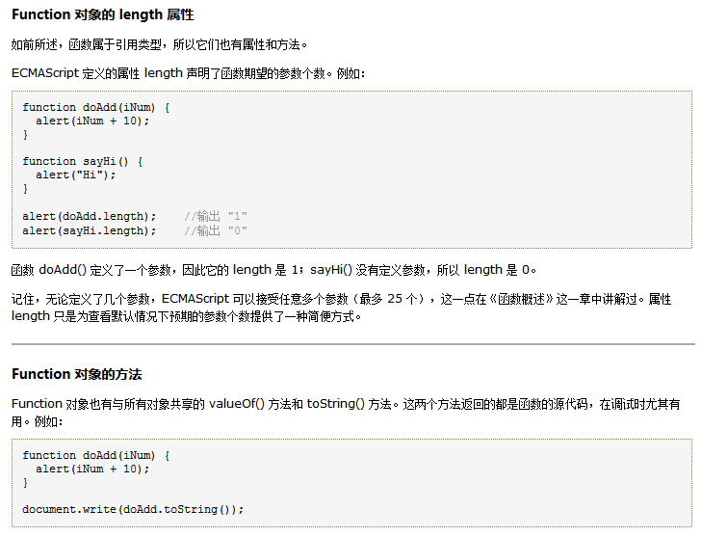

Slide 21
闭包
函数可以使用函数之外定义的变量．
例：
var iBaseNum = 10;
function addNum(iNum1, iNum2) {
function doAdd() {
return iNum1 + iNum2 + iBaseNum;
}
return doAdd();
}
这里要掌握的重要概念是，doAdd() 函数根本不接受参数，它使用的值是从执行环境中获取的。

Slide 22
面向对象
对象有属性和方法．
例：
function createCar(sColor,iDoors,iMpg) {
var oTempCar = new Object;
oTempCar.color = sColor;
oTempCar.doors = iDoors;
oTempCar.mpg = iMpg;
oTempCar.showColor = function() {
alert(this.color);
};
return oTempCar;
}
var oCar1 = createCar("red",4,23);
oCar1.showColor();

Slide 23
原型方式
原型方式
该方式利用了对象的 prototype 属性，可以把它看成创建新对象所依赖的原型。
这里，首先用空构造函数来设置类名。然后所有的属性和方法都被直接赋予 prototype 属性。我们重写了前面的例子，代码如下：
function Car() { }
Car.prototype.color = "blue";
Car.prototype.doors = 4;
Car.prototype.mpg = 25;
Car.prototype.showColor = function() {
alert(this.color);
};
var oCar1 = new Car();
注：有兴趣的可以了解一下工厂模式．

Slide 24
Window对象属性
Window对象属性
open | 打开一个窗口
closed | 返回窗口是否已被关闭
document | 对 Document 对象的只读引用。
history | 对 History 对象的只读引用。
innerheight | 返回窗口的文档显示区的高度。
innerwidth | 返回窗口的文档显示区的宽度。
length | 设置或返回窗口中的框架数量。
location | 用于窗口或框架的 Location 对象
name | 设置或返回窗口的名称
Navigator | 对 Navigator 对象的只读引用
Screen | 对 Screen 对象的只读引用

Slide 25
Window对象
Window对象方法
alert() | 显示带有一段消息和一个确认按钮的警告框。
blur() | 把键盘焦点从顶层窗口移开。
clearInterval() | 取消由 setInterval() 设置的 timeout。
clearTimeout() | 取消由 setTimeout() 方法设置的 timeout。
confirm() | 显示带有一段消息以及确认按钮和取消按钮的对话框。
createPopup() | 创建一个 pop-up 窗口。
focus() | 把键盘焦点给予一个窗口。
moveBy() | 可相对窗口的当前坐标把它移动指定的像素。
moveTo() | 把窗口的左上角移动到一个指定的坐标。
open() | 打开一个新的浏览器窗口或查找一个已命名的窗口。
prompt() | 显示可提示用户输入的对话框。
setInterval() | 按照指定的周期（以毫秒计）来调用函数或计算表达式。
setTimeout() | 在指定的毫秒数后调用函数或计算表达式。

Slide 26
LOCATION对象
location属性
host | 设置或返回主机名和当前 URL 的端口号。
hostname | 设置或返回当前 URL 的主机名。
href | 设置或返回完整的 URL。
pathname | 设置或返回当前 URL 的路径部分。
port | 设置或返回当前 URL 的端口号。
search | 设置或返回从问号 (?) 开始的 URL（查询部分）。

Slide 27
LOCATION对象
Location方法
assign() | 加载新的文档。
reload() | 重新加载当前文档。
replace() | 用新的文档替换当前文档。

Slide 28
history对象
History属性
length | 返回浏览器历史列表中的 URL 数量。
History方法
back() | 加载 history 列表中的前一个 URL。
forward() | 加载 history 列表中的下一个 URL。
go() | 加载 history 列表中的某个具体页面。

Slide 29
Navigator 对象
Navigator对象属性
appVersion | 返回浏览器的平台和版本信息。
appName | 返回浏览器的名称。
browserLanguage | 返回当前浏览器的语言。
cookieEnabled | 返回指明浏览器中是否启用 cookie 的布尔值。
platform | 返回运行浏览器的操作系统平台。
systemLanguage | 返回 OS 使用的默认语言。
userLanguage | 返回 OS 的自然语言设置。

Slide 30
Screen 对象
Screen对象属性
availHeight | 返回显示屏幕的高度 (除 Windows 任务栏之外)。
availWidth | 返回显示屏幕的宽度 (除 Windows 任务栏之外)。
height | 返回显示屏幕的高度。
pixelDepth | 返回显示屏幕的颜色分辨率（比特每像素）。
updateInterval | 设置或返回屏幕的刷新率。
width | 返回显示器屏幕的宽度。

